Slide 1

XGBOD (Extreme Gradient Boosting Outilier Detection)
Segurança em Sistemas de Computação (Tópicos em Ciência da Computação - TJ)
00 de outubro de 2019

Slide 2
Motivação

Slide 3
Objetivo

Slide 4
Trabalho Relatado

Slide 5
Abordagem (Método)

Slide 6
Implementação

Slide 7
Resultados

Slide 8
Takeaways

Slide 9
Demo: Perform a Demo(nstration) of the method using PyOD

Slide 10
Onde encontrar o Código

Slide 11
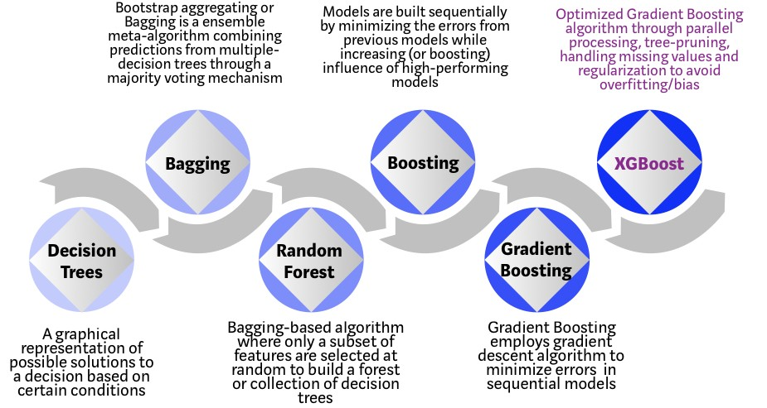

Slide 12
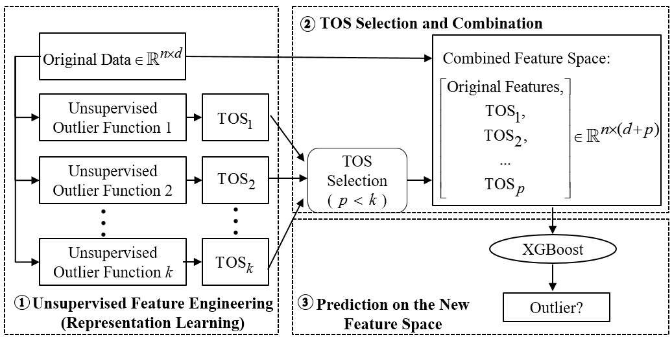

Slide 18
Obrigado!
Informações para contato:
andre.ribeiro@dcc.ufmg.br
caio.campos@dcc.ufmg.br
othaviorudda@dcc.ufmg.br

